Slide 1

Weekly Report 2025-07-15
ToddlerBot Simulation
Written on July 14, 2025
Presenter : EunwooSong
song200348@gmail.com
Copyright 2024 Global School of Media

Slide 2
Index
How to set up the “ToddlerBot” enviorment
Mujoco rendering examples in Jupyter Notebook
Rendering the “ToddlerBot” simulation
Training a Policy with Brax
Training ToddlerBot with Brax
Graphics..?
Copyright 2024 Global School of Media

Slide 3
How to set up the “ToddlerBot” enviorment
Tested on Ubuntu 24.04
Copyright 2024 Global School of Media

Slide 4
Step 1. Install Mujoco210
cd ~
wget https://github.com/google-deepmind/mujoco/releases/download/2.1.0/mujoco210-linux-x86_64.tar.gz
tar -zxvf mujoco210-linux-x86_64.tar.gz
rm -rf mujoco210-linux-x86_64.tar.gz
mkdir ~/.mujoco
cp -r mujoco210 ~/.mujoco/
참고 자료
Copyright 2024 Global School of Media

Slide 5
Step 2. Create a Conda Virtual Environment
conda create --name toddlerbot python=3.10
conda activate toddlerbot
pip install -e toddlerbot/brax
pip install -e ".[linux]"
conda activate toddlerbot
Github에 ssh key 등록이 되어있어야 합니다.
Copyright 2024 Global School of Media

Slide 6
Step 3. Add Environment Variables
export LD_LIBRARY_PATH=$LD_LIBRARY_PATH:/home/{username}/.mujoco/mujoco210/bin33
LD_LIBRARY_PATH를 통해 python module이 mujoco의 bin을 찾을 수 있습니다
Copyright 2024 Global School of Media
Notes:
- Conda 환경 activate 시 환경 변수 자동 등록
https://stackoverflow.com/questions/46826497/conda-set-ld-library-path-for-env-only
cd /home/{username}/anaconda3/envs/{env_name}
cd /home/song200348/anaconda3/envs/toddlerbot
mkdir -p ./etc/conda/activate.d
mkdir -p ./etc/conda/deactivate.d
touch ./etc/conda/activate.d/env_vars.sh
touch ./etc/conda/deactivate.d/env_vars.sh
// ./etc/conda/activate.d/env_vars.sh
#!/bin/sh
export LD_LIBRARY_PATH=$LD_LIBRARY_PATH:/home/{username}/.mujoco/mujoco210/bin
------------------------------------------------------------------------------------------------
// touch ./etc/conda/deactivate.d/env_vars.sh
#!/bin/sh
unset LD_LIBRARY_PATH
------------------------------------------------------------------------------------------------

Slide 7
Step 4. Set Up the ToddlerBot Cython Build Environment
conda install -c conda-forge libstdcxx-ng=12
pip install Cython==3.0.0a10
pip3 install -U 'mujoco-py<2.2,>=2.1'
Github에 ssh key 등록이 되어있어야 합니다.
Copyright 2024 Global School of Media
Notes:
- Conda 환경 activate 시 환경 변수 자동 등록
https://stackoverflow.com/questions/46826497/conda-set-ld-library-path-for-env-only
cd /home/{username}/anaconda3/envs/{env_name}
cd /home/song200348/anaconda3/envs/toddlerbot
mkdir -p ./etc/conda/activate.d
mkdir -p ./etc/conda/deactivate.d
touch ./etc/conda/activate.d/env_vars.sh
touch ./etc/conda/deactivate.d/env_vars.sh
// ./etc/conda/activate.d/env_vars.sh
#!/bin/sh
export LD_LIBRARY_PATH=$LD_LIBRARY_PATH:/home/{username}/.mujoco/mujoco210/bin
------------------------------------------------------------------------------------------------
// touch ./etc/conda/deactivate.d/env_vars.sh
#!/bin/sh
unset LD_LIBRARY_PATH
------------------------------------------------------------------------------------------------

Slide 8
Step 5. Test the MuJoCo Installation
import mujoco_py
import os
mj_path = mujoco_py.utils.discover_mujoco()
xml_path = os.path.join(mj_path, 'model', 'humanoid.xml')
model = mujoco_py.load_model_from_path(xml_path)
sim = mujoco_py.MjSim(model)
## [0. 0. 1.4 1. 0. 0. 0. 0. 0. 0. 0. 0. 0. 0. 0. 0. 0. 0.
## 0. 0. 0. 0. 0. 0. 0. 0. 0. 0. ]
print(sim.data.qpos)
#[-1.12164337e-05 7.29847036e-22 1.39975300e+00 9.99999999e-01
# 1.80085466e-21 4.45933954e-05 -2.70143345e-20 1.30126513e-19
# ...
# -1.37554006e-03 -5.54173825e-05 -5.73572648e-05 7.63833991e-05
# -2.12765194e-05 5.73572648e-05 -7.63833991e-05 -2.12765194e-05]
sim.step()
print(sim.data.qpos)
Github에 ssh key 등록이 되어있어야 합니다.
Copyright 2024 Global School of Media
Notes:
- Conda 환경 activate 시 환경 변수 자동 등록
https://stackoverflow.com/questions/46826497/conda-set-ld-library-path-for-env-only
cd /home/{username}/anaconda3/envs/{env_name}
cd /home/song200348/anaconda3/envs/toddlerbot
mkdir -p ./etc/conda/activate.d
mkdir -p ./etc/conda/deactivate.d
touch ./etc/conda/activate.d/env_vars.sh
touch ./etc/conda/deactivate.d/env_vars.sh
// ./etc/conda/activate.d/env_vars.sh
#!/bin/sh
export LD_LIBRARY_PATH=$LD_LIBRARY_PATH:/home/{username}/.mujoco/mujoco210/bin
------------------------------------------------------------------------------------------------
// touch ./etc/conda/deactivate.d/env_vars.sh
#!/bin/sh
unset LD_LIBRARY_PATH
------------------------------------------------------------------------------------------------

Slide 9
Appendix: Adding a Conda Virtual Environment as a Kernel in Jupyter Notebook
Step 1. Activate conda environment
conda activate your_env_name
Step 2. Install ipykernel in the environment
pip install ipykernel
Step 3. Add the environment to Jupyter as a new kernel
python -m ipykernel install --user --name your_env_name --display-name "Python (your_env_name)"
주피터 노트북에 생성한 conda 가상환경 커널을 추가해야 정상적으로 동작합니다.
Copyright 2024 Global School of Media
Notes:
- Conda 환경 activate 시 환경 변수 자동 등록
https://stackoverflow.com/questions/46826497/conda-set-ld-library-path-for-env-only
cd /home/{username}/anaconda3/envs/{env_name}
cd /home/song200348/anaconda3/envs/toddlerbot
mkdir -p ./etc/conda/activate.d
mkdir -p ./etc/conda/deactivate.d
touch ./etc/conda/activate.d/env_vars.sh
touch ./etc/conda/deactivate.d/env_vars.sh
// ./etc/conda/activate.d/env_vars.sh
#!/bin/sh
export LD_LIBRARY_PATH=$LD_LIBRARY_PATH:/home/{username}/.mujoco/mujoco210/bin
------------------------------------------------------------------------------------------------
// touch ./etc/conda/deactivate.d/env_vars.sh
#!/bin/sh
unset LD_LIBRARY_PATH
------------------------------------------------------------------------------------------------

Slide 10
Mujoco rendering examples in Jupyter Notebook
Ubuntu 24.04
Copyright 2024 Global School of Media

Slide 11
Why Use Jupyter notebook?
CLI 환경에서 실제 정상적으로 학습을 수행하는지 시각적으로 확인할 수 있는 방법이 제한적
Jupyter notebook의 가상 display를 이용하면 확인할 수 있을 것이라 생각함
Copyright 2024 Global School of Media

Slide 12
Sample Code
# 환경 설치 테스트용
import gym
from IPython import display
import matplotlib.pyplot as plt
env = gym.make('HalfCheetah-v3', render_mode="rgb_array")
observation = env.reset()
for _ in range(50):
screen = env.render() # 현재 환경을 'rgb_array'로 출력하여 screen 변수로 저장합니다.
display.clear_output(wait=True) # display에 이미지를 지워줍니다. display하기 전에 하는 이유는 초기화하는 것으로 생각하면 됩니다.
display.display(plt.gcf()) # 현재 figure의 정보를 display에 출력합니다.
plt.imshow(screen) # screen 배열을 이미지로 출력합니다.
env.step(env.action_space.sample())
plt.close()
env.close()
mujoco 환경을 render해서 현재 shell의 display를 지우고 다시 plt를 출력한다.
Copyright 2024 Global School of Media
Notes:
- Conda 환경 activate 시 환경 변수 자동 등록
https://stackoverflow.com/questions/46826497/conda-set-ld-library-path-for-env-only
cd /home/{username}/anaconda3/envs/{env_name}
cd /home/song200348/anaconda3/envs/toddlerbot
mkdir -p ./etc/conda/activate.d
mkdir -p ./etc/conda/deactivate.d
touch ./etc/conda/activate.d/env_vars.sh
touch ./etc/conda/deactivate.d/env_vars.sh
// ./etc/conda/activate.d/env_vars.sh
#!/bin/sh
export LD_LIBRARY_PATH=$LD_LIBRARY_PATH:/home/{username}/.mujoco/mujoco210/bin
------------------------------------------------------------------------------------------------
// touch ./etc/conda/deactivate.d/env_vars.sh
#!/bin/sh
unset LD_LIBRARY_PATH
------------------------------------------------------------------------------------------------

Slide 13
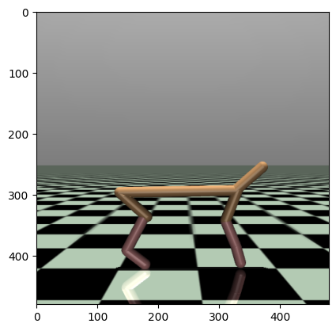
Sample Code - Result
mujoco 환경을 render해서 현재 shell의 display를 지우고 다시 plt를 출력한다.
Copyright 2024 Global School of Media
Notes:
- Conda 환경 activate 시 환경 변수 자동 등록
https://stackoverflow.com/questions/46826497/conda-set-ld-library-path-for-env-only
cd /home/{username}/anaconda3/envs/{env_name}
cd /home/song200348/anaconda3/envs/toddlerbot
mkdir -p ./etc/conda/activate.d
mkdir -p ./etc/conda/deactivate.d
touch ./etc/conda/activate.d/env_vars.sh
touch ./etc/conda/deactivate.d/env_vars.sh
// ./etc/conda/activate.d/env_vars.sh
#!/bin/sh
export LD_LIBRARY_PATH=$LD_LIBRARY_PATH:/home/{username}/.mujoco/mujoco210/bin
------------------------------------------------------------------------------------------------
// touch ./etc/conda/deactivate.d/env_vars.sh
#!/bin/sh
unset LD_LIBRARY_PATH
------------------------------------------------------------------------------------------------

Slide 14
Rendering the “ToddlerBot” simulation
Ubuntu 24.04
Copyright 2024 Global School of Media

Slide 15
Troubleshooting Notes
ToddlerBot의 Mesh, xml 등의 위치
  ToddlerBot의 Mesh, xml 등이 어디에 있는지, 혹은 다운로드 하는지에 대한 정보 X
toddlerbot 모듈의 경로 문제
  위의 문제를 해결했음에도, 모듈에서 파일의 경로를 찾을 수 없는 오류
GLFW 초기화 문제
  Mujoco Renderer를 초기화 하는데 생기는 오류
Copyright 2024 Global School of Media

Slide 16
Problem 1. ToddlerBot의 Mesh, xml 등의 위치
PATH: toddlerbot/descriptions/assamblies/toddlerbot
각 파츠별로 따로 불러와 학습을 진행할 수 있음
Root Causes
bash onshape_to_robot.sh를 하다 오류가 생겨 원래 있던 mesh, xml등의 정보 파일이 삭제된 것을 확인
Copyright 2024 Global School of Media

Slide 17
Problem 2. toddlerbot 모듈의 경로 문제
파일을 불러오는 코드에서 os.path의 상대경로가 올바르게 동작하지 않음
toddlerbot/descriptions/assamblies/ 를 pathlib를 이용해 절대경로로 코드를 수정함
class Robot:
"""This class defines some data strucutres, FK, IK of ToddlerBot."""
def __init__(self, robot_name: str):
"""Initializes a robot with specified configurations and paths.
Args:
robot_name (str): The name of the robot, used to set up directory paths and configurations.
"""
self.root_path = Path(__file__).parent.parent
self.root_path = self.root_path / "descriptions" / self.name
self.config_path = self.root_path / "config.json"
self.collision_config_path = self.root_path / "config_collision.json"
self.cache_path = self.root_path / f"{self.name}_cache.pkl"
Copyright 2024 Global School of Media

Slide 18
Problem 2. toddlerbot 모듈의 경로 문제
toddlerbot/utils/file_utils.py
def find_robot_file_path(robot_name: str, suffix: str = ".urdf") -> str:
"""
Dynamically finds the URDF file path for a given robot name.
...
"""
robot_dir = Path(__file__).parent.parent
robot_dir = robot_dir / "descriptions" / robot_name
if os.path.exists(robot_dir):
file_path = os.path.join(robot_dir.resolve(), robot_name + suffix)
if os.path.exists(file_path):
return file_path
else:
assembly_dir = Path(__file__).parent.parent
assembly_dir = assembly_dir / "descriptions" / "assemblies"
file_path = os.path.join(assembly_dir.resolve(), robot_name + suffix)
Copyright 2024 Global School of Media

Slide 19
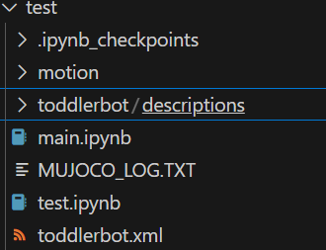
Problem 2. toddlerbot 모듈의 경로 문제 (X)
toddlerbot/descriptions 폴더를 작업중인 directory넣으면 문제가 없음
혹은 os.chdir(PATH)를 통해 루트 경로를 다른 경로로 수정하면 됩니다.
Copyright 2024 Global School of Media

Slide 20
Problem 3. OpenGL 초기화 문제
mujoco.renderer 초기화 중, OpenGL의 초기화 문제 발생
Method 1. GLFW의 버전을 3.3 이상?
Method 2. MjRenderContextOffscreen?
근본적인 해결은 아니지만, EGL로 변경해 렌더링 시도
import os
os.environ["MUJOCO_GL"] = "egl"
Copyright 2024 Global School of Media

Slide 21
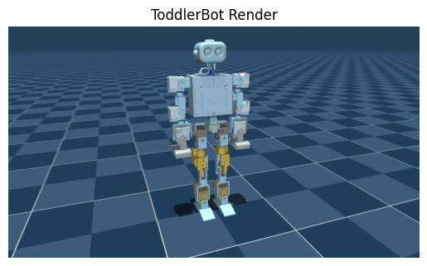
Result.
Copyright 2024 Global School of Media

Slide 22
Training a Policy with MJX
Ubuntu 24.04
Copyright 2024 Global School of Media

Slide 23
Environments
jax == 0.6.2
jaxlib == 0.6.2
nvcc == 12.0
mujoco-mjx == 3.3.3
Copyright 2024 Global School of Media

Slide 24
Brax, MJX
JAX: Google에서 개발한 고성능 수치 계산 라이브러리(GPU, TPU 가속)
  sim. Numpy
MJX: MuJoCo의 JAX 구현체
  mjx에서 제공하는 기능을 통해 mujoco 모델과 data를 gpu에 위치시킬 수 있다.
MuJoCo: Physics simulation engine
Brax: A differentiable physics engine
  4가지 물리 파이프라인 교체할 수 있으며, 전이 학습, 시뮬레이션과 실제 환경의 간극을 줄일 수 있음
  MuJoCo XLA, Generalized, Positional, Spring 등
    ToddlerBot은 Brax의 일부 코드를 수정해서 사용함.
    마이그레이션에 어려움이 있었음
Copyright 2024 Global School of Media
Notes:
MuJoCo XLA - MJX - a JAX reimplementation of the MuJoCo physics engine.
Generalized calculates motion in generalized coordinates using dynamics algorithms similar to MuJoCo and TDS.
Positional uses Position Based Dynamics, a fast but stable method of resolving joint and collision constraints.
Spring provides fast and cheap simulation for rapid experimentation, using simple impulse-based methods often found in video games.

Slide 25
Sample Code
Brax Training with MuJoCo XLA - MJX
Brax - basic
Copyright 2024 Global School of Media
Notes:
adf

Slide 26
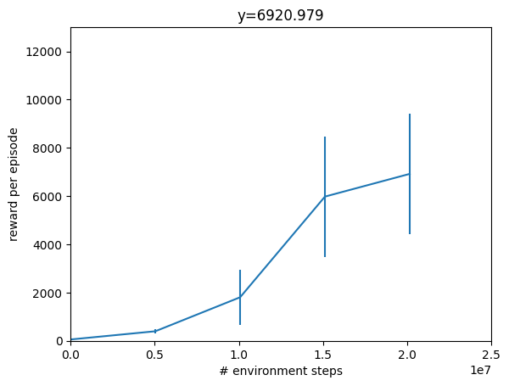

Result - 1
RTX 5080: 3m 42s/ A100:6m
Copyright 2024 Global School of Media
Notes:
adf

Slide 27
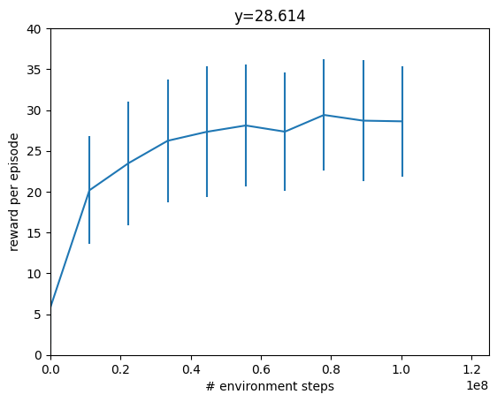
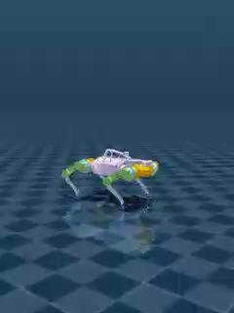
Result - 2
RTX 5080: 4m 45s/ A100:6m
Copyright 2024 Global School of Media
Notes:
adf

Slide 28
Training ToddlerBot with Brax
Ubuntu 24.04
Copyright 2024 Global School of Media

Slide 29
Troubleshooting Notes
Brax migration 오류
  더 정확한 시뮬레이션을 위한 마이그레이션 진행
  State에서 문제 발생
JAX, Numpy 충돌 오류
  일부 함수에서 Numpy를 사용해 JAX 추적 중 오류 발생
actuator 크기 충돌 오류
  env.sys.nu의 크기는 30, 하지만 step함수에서 12를 요구함
Cuda 버전 문제
  Cuda 12.0으로 설치
Copyright 2024 Global School of Media

Slide 30
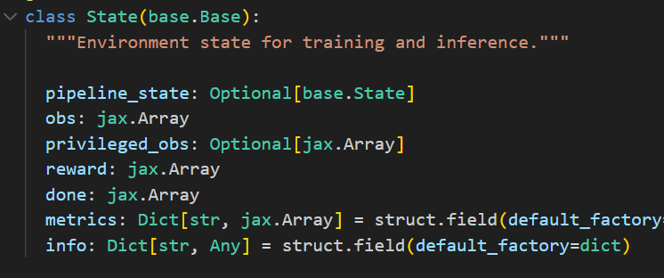
Problem 1. Brax
아래 명령어를 통해 최신 버전의 jax, brax 마이그레이션 수행
Root Causes
toddlerbot에서 사용되는 brax는 일부 코드가 수정되어 있음
아래 코드 추가 후 테스트 시 오류 없음
pip install -U "jax[cuda12]" brax
Copyright 2024 Global School of Media

Slide 31
Problem 2. JAX, Numpy 충돌 오류
아래 환경변수 추가 후 오류 해결
Root Causes
toddlerbot에서 jax사용 여부는 환경변수를 통해 판단
기본 false이므로 코드를 jax로 실행했을 때 오류가 발생함
os.environ["USE_JAX"] = "true"
class MotionReference(ABC):
"""Abstract class for generating motion references for the toddlerbot robot."""
def __init__(...):
"""Initializes the motion controller for a robot with specified parameters.
...
"""
...
self.use_jax = os.environ.get("USE_JAX", "false") == "true"
Copyright 2024 Global School of Media

Slide 32
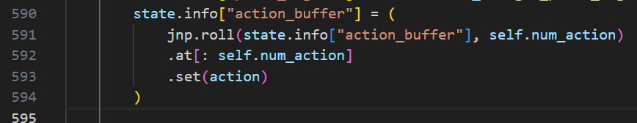
Problem 3. actuator 크기 충돌 오류
크기를 12로 고정해서 넘김
Root Causes
toddlerbot/locomotion/mjx_env.py:593 에서 문제 발생
actuator의 설정값이 다른 것으로 추측
ctrl = -0.1 * jnp.ones((12,), dtype=jnp.float32)
Copyright 2024 Global School of Media

Slide 33
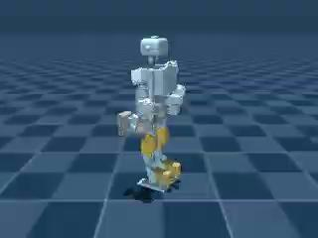
Result - 1
Copyright 2024 Global School of Media
Notes:
adf

Slide 34
Training ToddlerBot with Brax
커스텀된 Brax를 사용하지 않고, 최신의 Brax를 이용해 간단한 샘플 코드 실행
toddlerbot/locomotion/train_mjx.py를 참고하여 코드 작성
  learning_rate_schedule_fn, randomization_fn 등 여러 옵션 무시
  randomization_fn 추가시 JAX Tracer Leak 발생
    누수가 버전에 따른 것인지 교차 확인 필요
    Toddlerbot의 train 코드 실행 예정
toddlerbot.locomotion.walk_env.WalkEnv에서 train 진행
Copyright 2024 Global School of Media

Slide 35
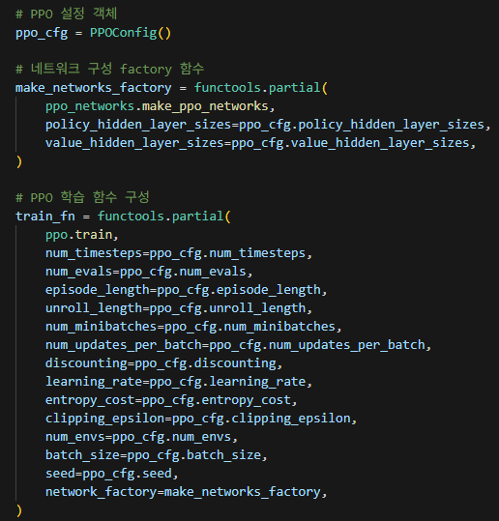
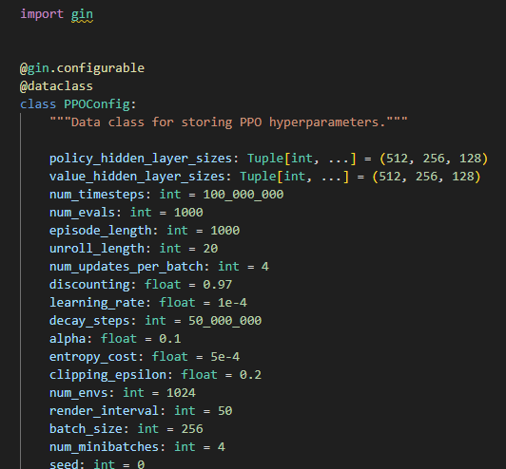
PPO Configure
Copyright 2024 Global School of Media
Notes:
adf

Slide 36
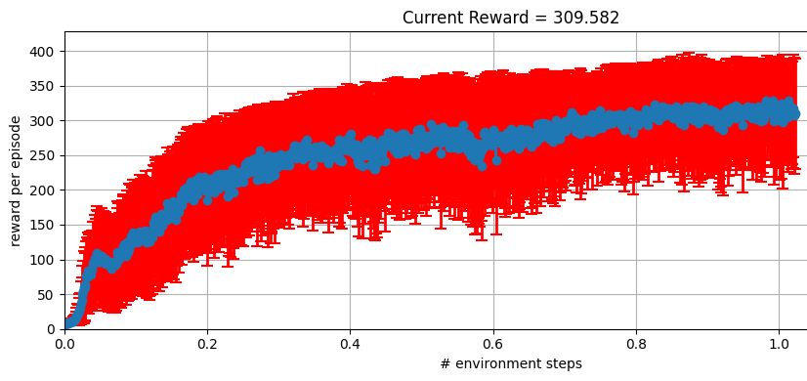
Result
RTX 5080: 3h 43m 43s
Copyright 2024 Global School of Media
Notes:
adf

Slide 37
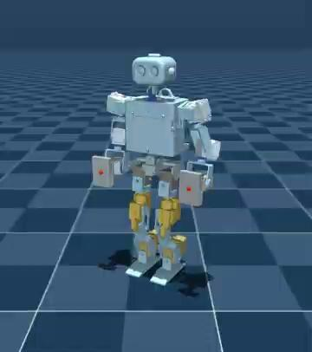
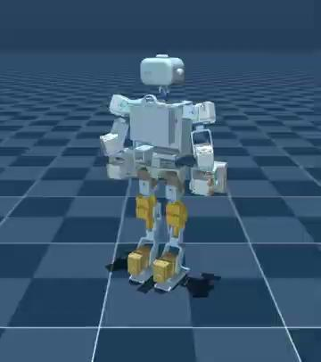
Result - Video
RTX 5080: 3h 43m 43s
Copyright 2024 Global School of Media
Notes:
adf

Slide 38
Graphics..?
notion link
Copyright 2024 Global School of Media

